Slide 1
Nye regler om overføring av personopplysninger til USA Tobias Judin | seksjonssjef

Slide 2
Overføringer av personopplysninger ut av EØS

Slide 3
A sin behandling er underlagt GDPR
A tilgjengeliggjør eller sender de aktuelle personopplysningene til B
B er i et tredjeland

Slide 4
Adekvansbeslutning
Effektivt overføringsgrunnlag
Unntaksbestemmelser

Slide 5
JE
US
IL
AR
UK
FO
AD
IM
CA
UY
JP
GG
NZ
CH
KR
Notes:
Land vs. sektorer
Ingen vurderinger
Prosess
Onwards transfers
Tyske virksomheter

Slide 6
SCC bespoke-avtale BCR off.
1.
Overføringsgrunnlag …
2.
… som er effektivt i lys av lokale lover og praksiser
kryptering pseudonymisering

Slide 7
Samtykke
Avtale
Viktige allmenne interesser
Rettskrav
Vitale interesser
49(1) annet ledd

Slide 8
Adekvansbeslutning for USA

Slide 9
I Schrems I + II mistet USA adekvans
Nødvendighet og proporsjonalitet
Effektive rettsmidler

Slide 10
1.
Selvsertifiseringsmekanisme
Kommersiell del
2.
Executive Order 14086 + Data Protection Review Court Reg.
Overvåkningsdel
≈
Notes:
FTC + Dep Transportation
Dep Commerce
Necessity & prop – gjelder alle personer, aktører – legitime og illegitime intelligence objectives – targeted vs. bulk
CLPO – DPRC – PCLOB – standing

Slide 11
Hva med TIA?

Slide 12
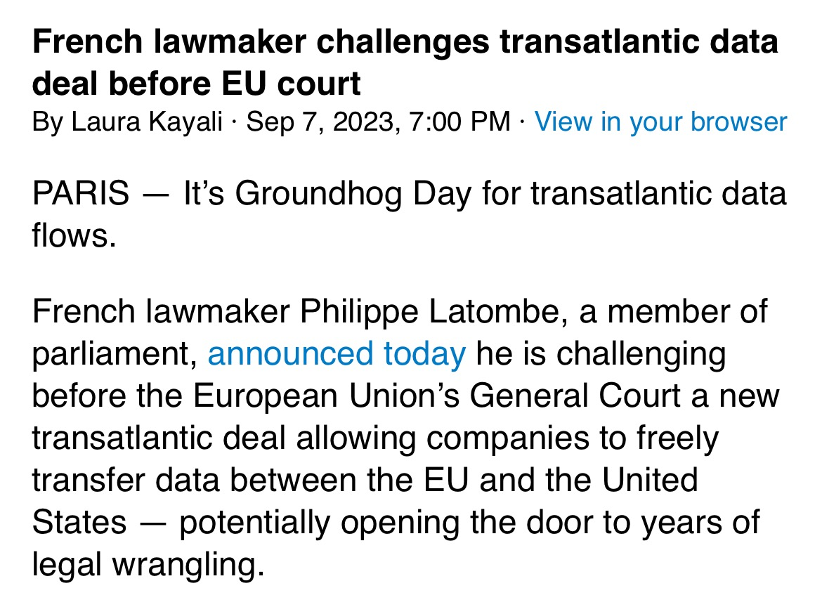
noyb/Max Schrems: Ikke tilstrekkelig
Proporsjonalitet og nødvendighet bare på papiret
Ikke en domstol, og gir bare standardsvar
Kommersiell del når ikke opp
Hva vil EU-domstolen si? 🤔
Notes:
Mangler definisjon av ‘agent’ – det står ikke noe sted at ‘agent’ kun kan behandle personopplysninger etter BAs dokumenterte instrukser.
Helautomatiserte avgjørelser er ikke regulert. Det holder ikke å si at det ‘sannsynligvis’ ikke vil tas slike avgjørelser i USA. Sektorlovgivningen i USA er dessuten fragmentarisk og mangelfull (f.eks. tror jeg ikke den dekker helautomatiserte avgjørelser i ansettelsesprosesser?).
Retten til å protestere er heller ikke regulert? Choice principle opt-ut mot nye formål er ikke helt det samme.
Usikker på om retten til sletting er god nok. Det mangler f.eks. sletting når samtykke trekkes tilbake? Sml. SCC-ene, som slår fast sletting når samtykke tilbaketrekkes.
Notice principle mangler f.eks. lagringstid, hvor dataene er samlet inn fra, informasjon om helautomatiserte avgjørelser (Principles II 1).
Hva gjelder tidspunktet for å gi informasjon (Principles II 1 b), ser det ut som at tidsfristen tar utgangspunkt i at den amerikanske organisasjonen direkte ber den registrerte oppgi informasjonen. Dette vil jo som regel ikke være tilfellet fordi de som oftest får informasjonen fra en BA eller DB i EØS. Dermed blir dette feil. Dessuten usikkert om en direkte innhenting vil utgjøre en ‘overføring’ etter Interplay GL?
Prinsippet om informasjonssikkerhet (Principles II 4) gjelder bare ved visse behandlingsaktiviteter. Burde gjelde ved ‘processing’ generelt.
Dataminimering burde innebære å ikke behandle mer personopplysninger enn det som nødvendig, mens nå står det bare ‘relevant’, hvilket overhodet ikke er det samme (Principles II 5 a).
Uklart hva som menes med at man bare trenger å rette i den grad det er nødvendig for formålet? (Principles II 5 a) Dette virker som et stort smutthull, selv om ordlyden ved første øyekast kan likne litt på artikkel 5.
Lagringsbegrensningsprinsippet tar utgangpunkt i at man kan beholde personopplysninger så lenge de ‘serve’ a purpose (Principles II 5 b). Det er overhodet ikke det samme som å bare beholde dem så lenge som nødvendig.
Veldig vagt unntak fra retten til innsyn (Principles II 6). Jeg synes dette er alt for uklart og forretningsvennlig. Se også hvordan dette unntaket er formulert i Supplemental Principles 8 b ii.
Unntaket i Supplemental Principles 8 c i for kommersiell informasjon er også alt for vidt.
Virksomheter kan ta betalt for innsynsrett, for eksempel der det er manifestly excessive (eller unfounded), men ordlyden åpner også for at man kan gjøre det i andre tilfeller. Det er helt uakseptabelt. Se Supplemental Principles (Principles 8 f i-ii, fortalepkt. 30)
Virksomheter kan også ta betalt for opt-ut under Choice principle. Se Supplemental Principles 12 a i.f.: ‘affordable’.
Unntaket i Supplemental Principles 8 er også problematisk.
Synes også onwards transfers er problematisk – se Supplemental Principles 10. Ikke krav om kontrakt innad i konsern (10 b). Ikke redress eller oversight ved C-C transfers (10 c).
Unntakene i Supplemental Principles 15 er vage og problematiske.
Adekvansbeslutningen sier at de som bryter ordningen kan bli kastet ut/strøket fra lista over sertifiserte virksomheter. Det står imidlertid ingenting om hva som da skjer med personopplysninger som har blitt overført? Se for eksempel fortalepkt. 71.

